Slide 1
Программа «ГОРНИЦА»
«Хлеб – всему голова»
Семейный праздник
с детьми старшей группы № 15 и родителями

Slide 2
«Хлеб – всему голова»
Семейный праздник
с детьми старшей группы № 15 и родителями

Slide 3
«Хлеб – всему голова»
Семейный праздник
с детьми старшей группы № 15 и родителями

Slide 4
«Хлеб – всему голова»
Семейный праздник
с детьми старшей группы № 15 и родителями

Slide 5
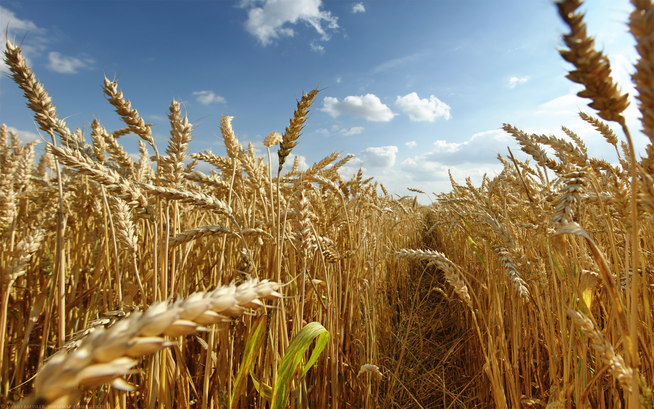
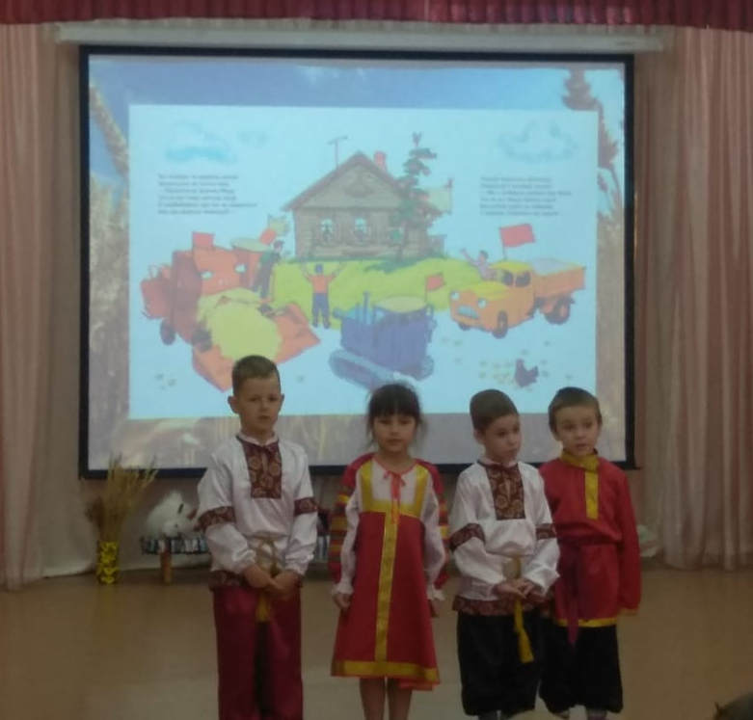
Notes:
Слайд 29
Ведущий: Но чтобы выросли хлебные колосья, надо много потрудиться.
Игра «Кто с нами?»
Проводит Ведущий и Хлебушко

Slide 6
«Хлеб – всему голова»
Семейный праздник
с детьми старшей группы № 15 и родителями

Slide 7
«Хлеб – всему голова»
Семейный праздник
с детьми старшей группы № 15 и родителями

Slide 8
«Хлеб – всему голова»
Семейный праздник
с детьми старшей группы № 15 и родителями

Slide 9
«Хлеб – всему голова»
Семейный праздник
с детьми старшей группы № 15 и родителями

Slide 10
«Хлеб – всему голова»
Семейный праздник
с детьми старшей группы № 15 и родителями

Slide 11
«Хлеб – всему голова»
Семейный праздник
с детьми старшей группы № 15 и родителями

Slide 12
«Хлеб – всему голова»
Семейный праздник
с детьми старшей группы № 15 и родителями

Slide 13
«Хлеб – всему голова»
Семейный праздник
с детьми старшей группы № 15 и родителями

Slide 14
«Хлеб – всему голова»
Семейный праздник
с детьми старшей группы № 15 и родителями

Slide 15
«Хлеб – всему голова»
Семейный праздник
с детьми старшей группы № 15 и родителями

Slide 16
«Хлеб – всему голова»
Семейный праздник
с детьми старшей группы № 15 и родителями

Slide 17
Дипломы для участников
детей и родителей

Slide 18
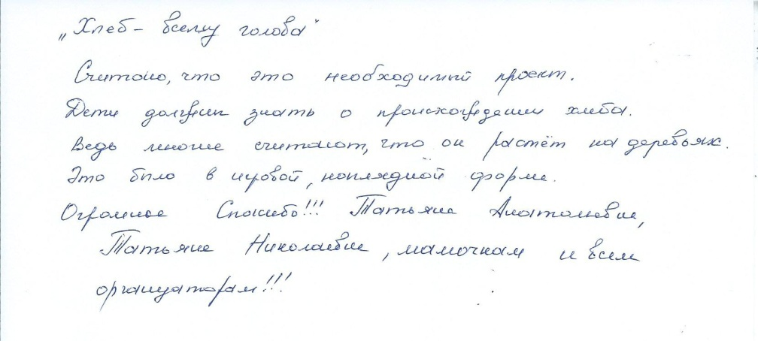
Отзывы родителей

Slide 19
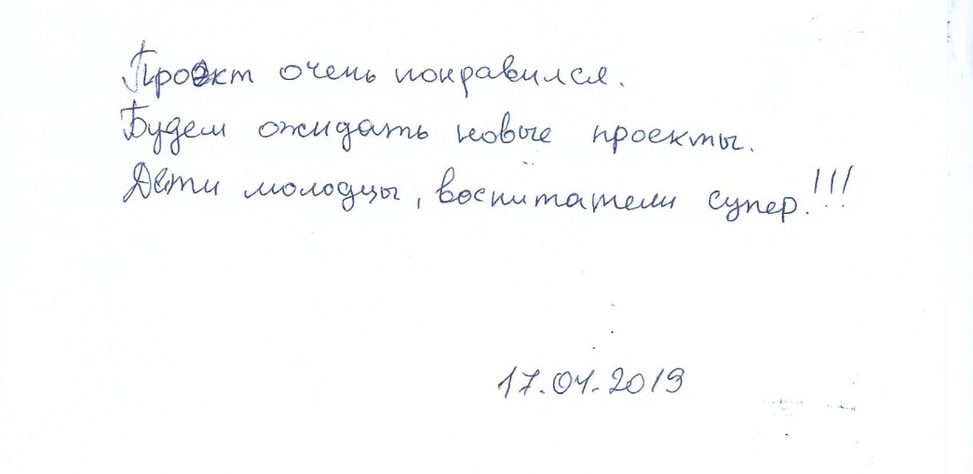
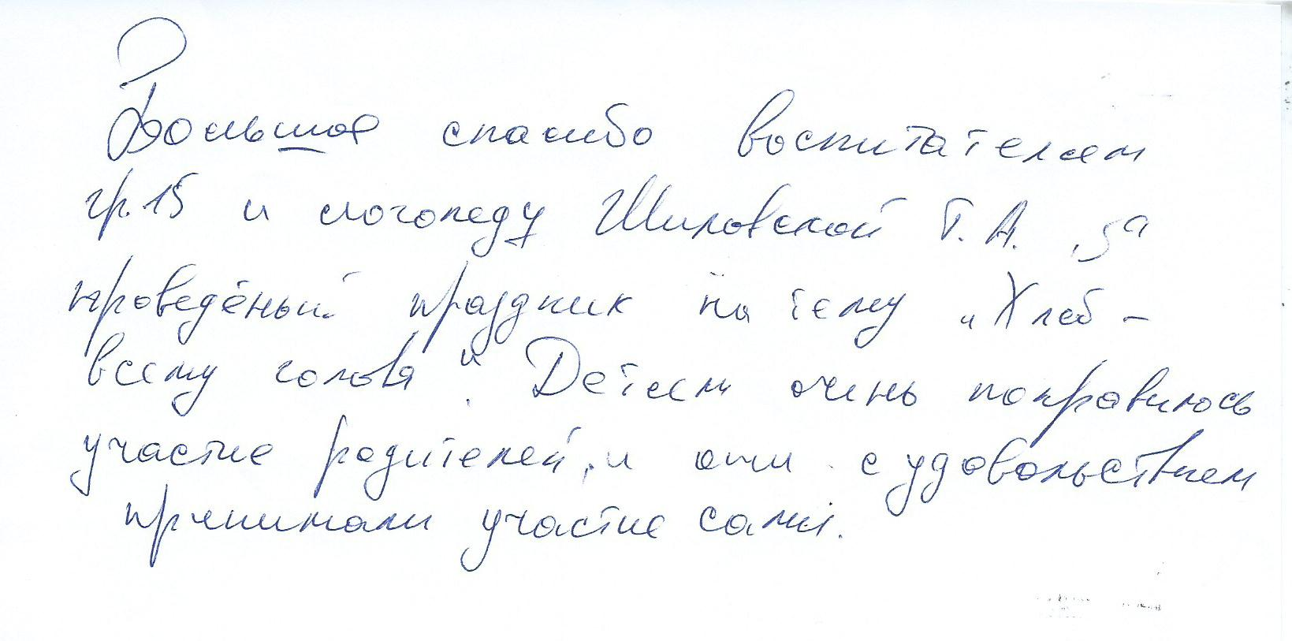
Отзывы родителей

Slide 20
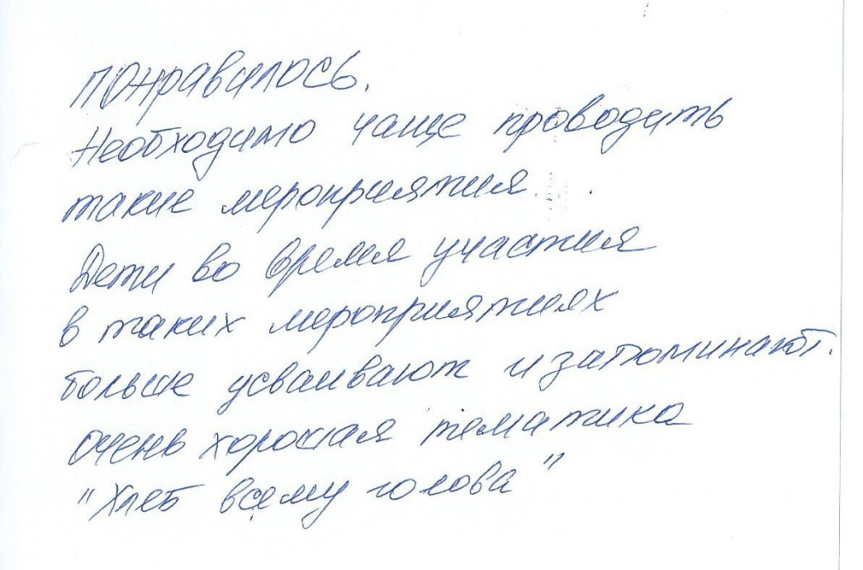
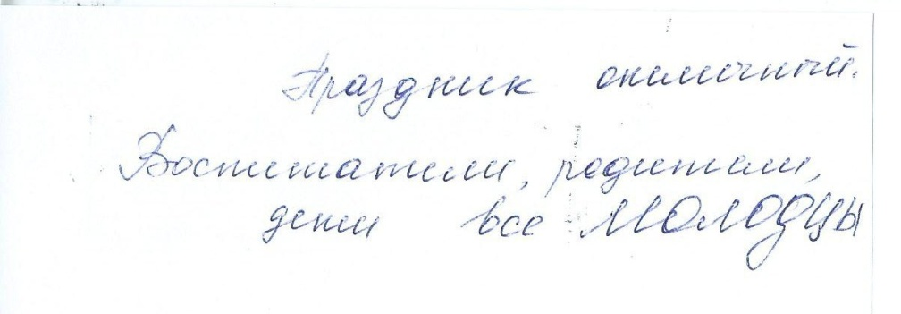
Отзывы родителей

Slide 21
Отзывы родителей

Slide 22
Отзывы родителей

Slide 23
Методическая копилка
«Хлеб – всему голова»
Семейный праздник
с детьми старшей группы № 15 и родителями
Приложение 14. Конспект
Приложение 14.1. Презентация
Приложение 14.2. Презентация - фотоотчет
Приложение 14.3. Видео в Медиатеке ДОУ

